Slide 1




《web前端基础》
模块一
电商网站结构搭建与基础区块制作

Slide 2
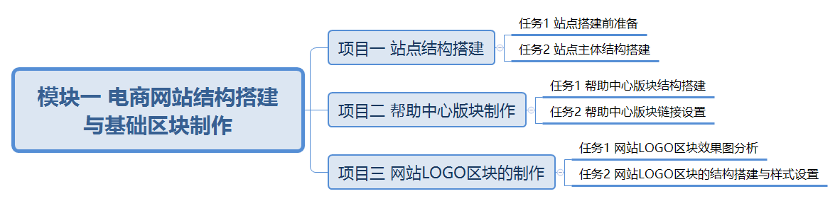
思维导图

Slide 3
1
站点结构搭建
目录
CONTENTS
2
帮助中心板块制作
3
网站LOGO区块制作

Slide 4
项目二 帮助中心板块制作

Slide 5
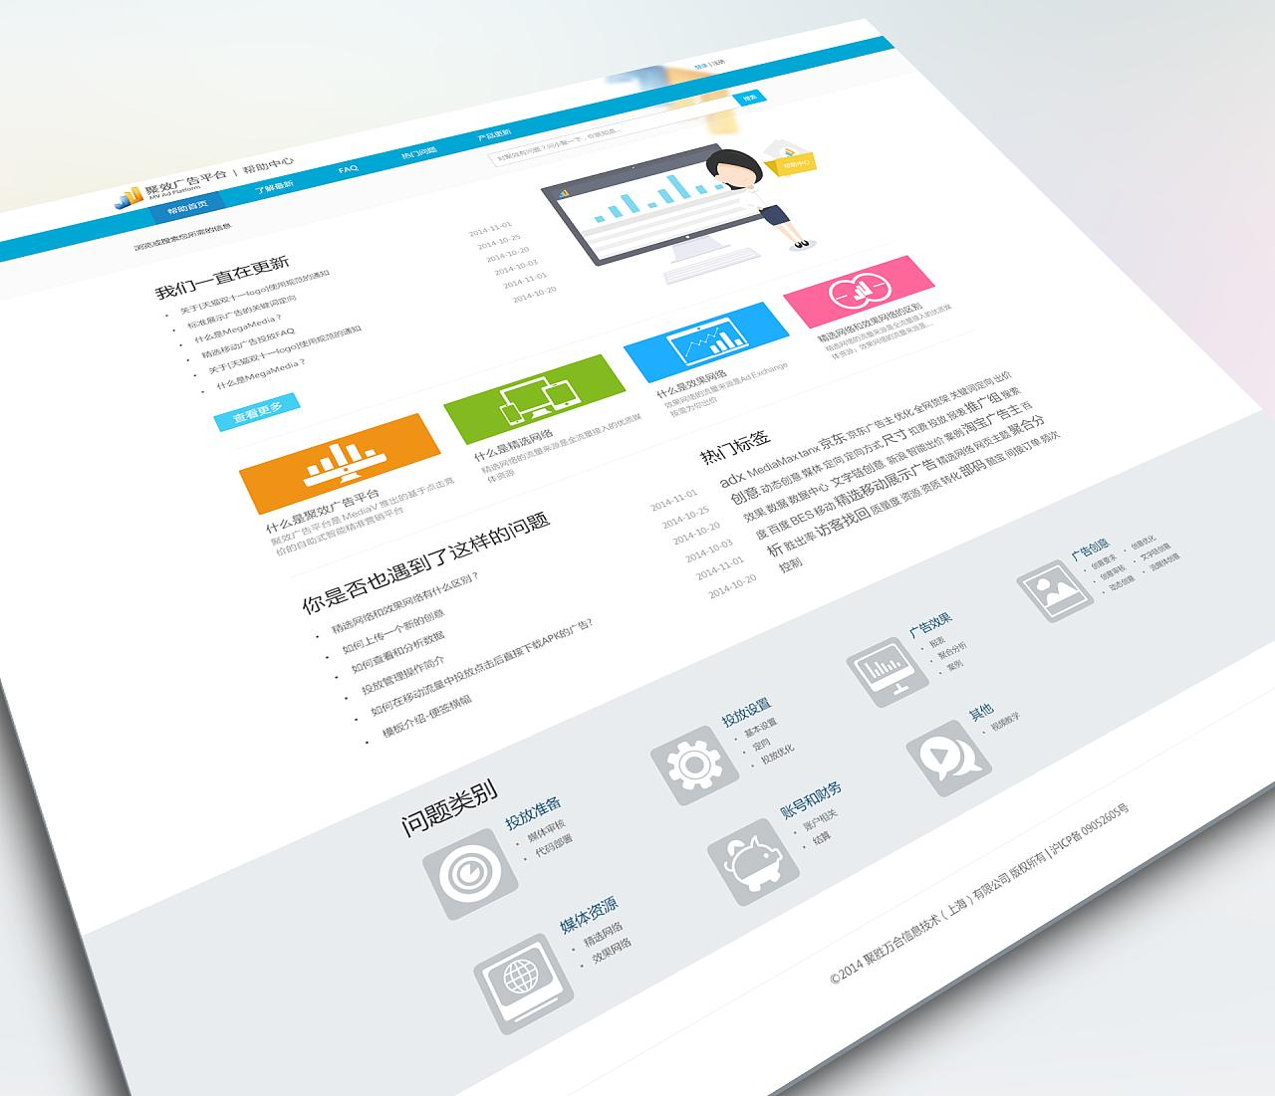
项目背景
大部分网站都有帮助中心页面，帮助中心对于商城网站来说更是重要的组成部分。一些用户在购买过程中，经常会遇到一些问题而无法进入下一步操作，最终导致用户放弃购买。
帮助中心页面主要为用户展示预设的问题和使用介绍，可以帮助用户快速的找到相应的问题和解决方案，无法解决的问题将会通过微信、电话等方式联系客服解决，从而提高转化率。

Slide 6
研究内容
上一章节我们认识了什么是网页，以及怎么样去创建一个网页和运行这个网页，然后也学会了怎么根据UI设计图去分析网页的功能和网页的结构，本章我们就要亲自实践，结合上一章节所学内容动手制作一个“帮助中心”板块，主要包括两部分内容：
帮助中心板块结构搭建
1
帮助中心板块链接设置
2

Slide 7
学习目标
知识目标
技能目标
素养目标
1.认识HTML标记语义化的使用标准；
2.熟悉前端项目的创建方式；
3.了解前端项目的目录结构；
4.熟悉UI设计图的分析方法；
5.了解帮助中心版块的页面制作方法。
1.能熟练使用HTML标记语义化；
2.能熟练创建前端项目和目录结构；
3.能熟练在网页中插入图片；
4.能熟练在网页中使用超链接；
5.能熟练制作网站的帮助中心页面。
1.培养学生的学习积极性；
2.锻炼学生的独立解决问题能力；
3.培养学生逻辑思维能力；
4.培养学生的空间想象力。

Slide 8
任务一
帮助中心板块结构搭建

Slide 9
预备知识
一、HTML标记的语义化使用
HTML标记是用于描述网页结构，对页面对象样式进行简单设置。HTML标记的语义化就是让标签在程序运营中发挥功能，执行开发人员让其执行的命令，比如<p>标签代表文本段落,<h1>标签代表标题,<a>标签代表链接。

Slide 10
预备知识
如果我们使用<p>标签来插入一个标题，就可以通过改变P标签内文字的大小、颜色来达到和<h1>标签同样的效果。
虽然在实际工作中别人不会在乎开发人员的标签语义化使用是否正确，但是浏览器和搜索引擎却需要正确的标签语义化来准确执行开发人员的指令。

Slide 11

预备知识
搜索引擎的爬虫则会爬取网页中的标签来确定其中关键字的权重，有利于网站的SEO（Search Engine Optimization，搜索引擎优化）。

Slide 12
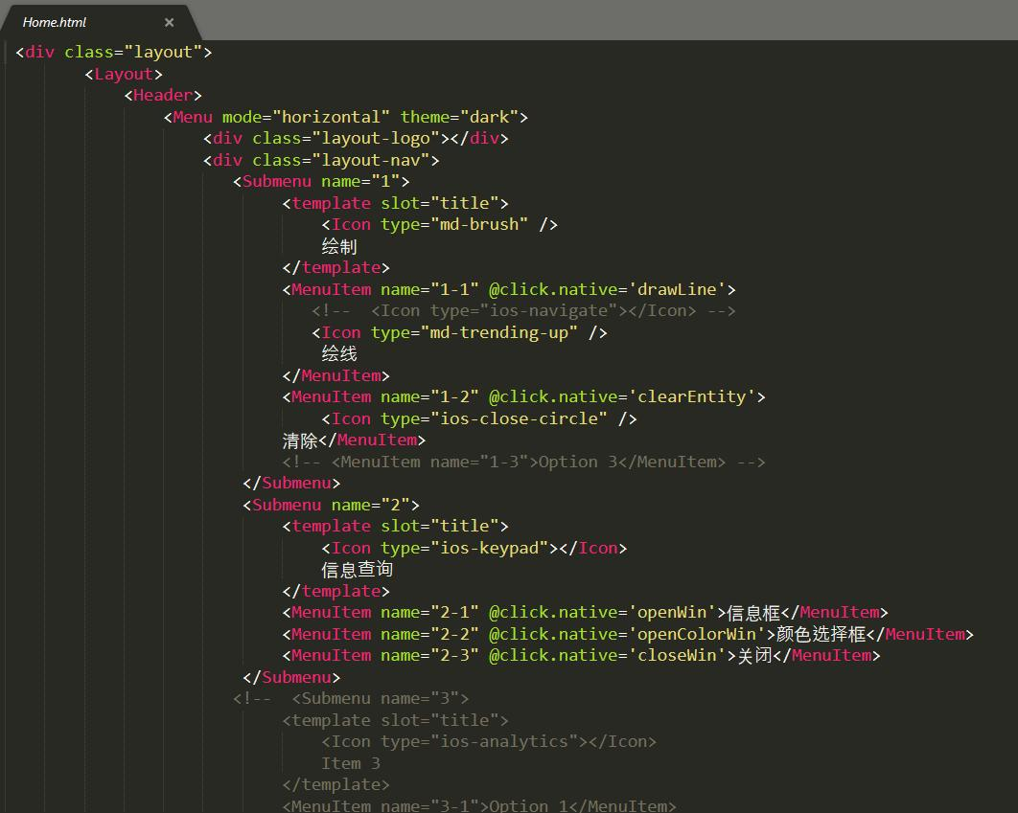
预备知识
HTML部分标签说明
HTML文件是标准的ASCII文件，其后缀名是htm或html，标准的HTML文件具有一个基本的文档结构，而文档中的标记符号一般都是成对出现的。

Slide 13
预备知识
在HTML标记语言中
标签
“<”和“>”
标签名
开始
标签
标记符<html>是HTML文件的开头，表示该文件时用超文本标记语言来描述的
“<标签名>”
结束
标签
</html>表示该文件的结尾
“</标签名>”

Slide 14
预备知识
<div></div>
<a></a>
<li>
HTML的常用标签
<span></span>
<ul>
<aside>
<img>
<dl><dt><dd>

Slide 15
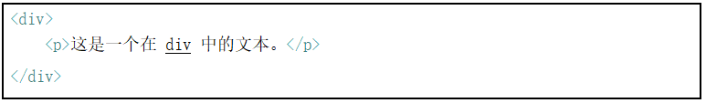
预备知识
（一）<div></div>
div元素是块级元素，会默认占据一行，后面的元素会在div之后换行。该标签默认是不显示的，往往是和CSS一起使用，可以通过分割网页对其进行整体布局。

Slide 16

预备知识
以前开发人员常用<table>来布局，直到div出现逐渐取代了使用<table>布局。div标签相当于容器，把网页分割成为独立的区块。目前的大部分网站都是采用div+CSS+js的开发标准，这是一种快速开发网页的方式。

Slide 17

预备知识
（二）<a></a>
<a>标签是用于定义文本超链接的，其作用是实现从一个页面链接到另一个页面的跳转，它最重要的属性是href属性，用来指示链接的目标。

Slide 18

预备知识
（三）<span></span>
<span>标签是HTML的行内标签，被用来组合文档中的行内元素而将其独立出来。和div标签一样，默认不显示，只有配合CSS时才可以让其中内容产生视觉上的变化。

Slide 19
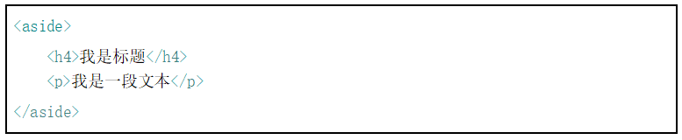
预备知识
（四）<aside>
<aside>标签是语义化标签，是HTML5的新标签，表示一个和其余页面内容毫无关系的部分，被识别为独立于该页面的内容并且被单独拆分出来而不影响整体的部分，其通常表现为侧边栏或者标注框，如文章的侧栏。

Slide 20
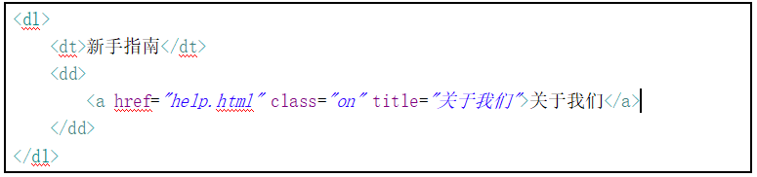
预备知识
（五）<dl><dt><dd>
<dl><dt><dd>是HTML的一套组合标签，也被称作自定义列表标签，是与table表格类似的组合标签，经常被使用的标题问题+列表型标签。
经常与 <dt>和 <dd>一起使用，必须有开始标签和结束标签；<dt>标签定义一个描述列表的名字，只能够作为<dl>标签的一个子元素出现，常常在后面添加一个<dd>标签；<dd>标签是对一个描述列表中的名字进行描述，常作为<dl> 标签的一个子元素出现，标签内能放置段落、换行、图片、链接、列表等内容。

Slide 21
预备知识
（六）<img>
<img>标签是用于定义HTML页面中的图像，如果在<a>标签中嵌套<img>标签，并不是在网页中插入图像，而是给图片添加了超链接，将图像链接到网页上。由此可见，<img>标签创建的是被引用图像的占位空间。

Slide 22
预备知识
要显示图片的url，必须有src属性
规定图片的替代文本
src
alt
<img>
标签常用属性
规定图像的宽度
width
height
规定图像的高度

Slide 23
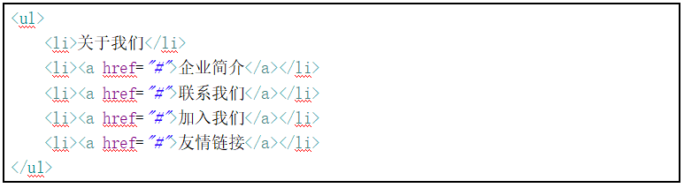
预备知识
（七）<ul>
<ul>标签是用于定义无序列表，以项目符号列表进行呈现，常配合<li>标签一起使用，用来创建无序列表。

Slide 24

预备知识
（八）<li>
<li>标签的作用是定义列表项目，<li>标签可用在有序列表（<ol>）、无序列表（<ul>）和菜单列表（<menu>）中。

Slide 25
实施准备
通过本章学习我们就要亲自来制作一个网页了，实施的准备阶段我们需要准备好UI设计图，切图和编码软件，以及我们将要使用到的图片素材，先进行页面功能和效果的分析，再进行页面结构的分析，然后我们就可以开始动手对布局编码了。

Slide 26
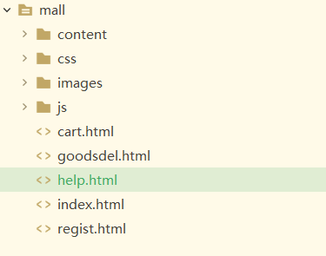
任务实施与分析
步骤1：创建项目目录和资源文件夹
在编码工具中新建项目“mall”，然后创建html文件“help.html”作为帮助中心页面，如图所示。

Slide 27
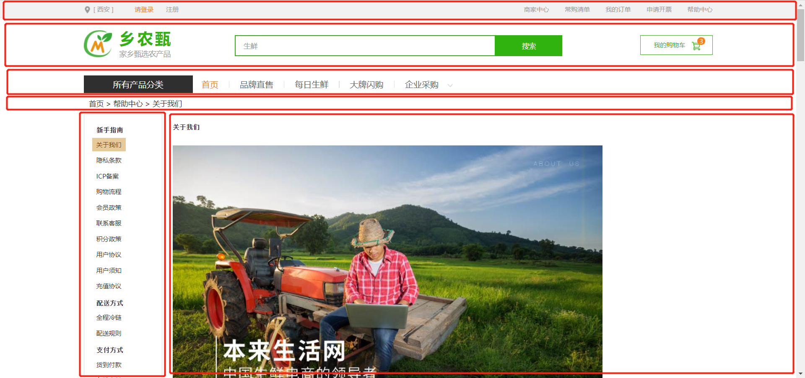
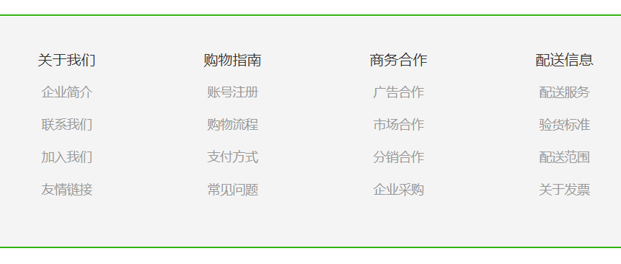
任务实施与分析
步骤2：分析UI设计图
根据UI设计图，可以将页面分成七个模块，如下所示。
帮助中心页
底部导航栏

Slide 28
任务实施与分析
顶部导航栏
公共部分，以我们目前的学习进度还无法制作，本节主要讲述后四个模块帮助中心板块的布局和制作。
logo、搜索、购物车栏
产品分类和导航
帮助中心页面导航栏
首页：需要跳转链接；
帮助中心：需要跳转链接；
关于我们：纯文本。
左侧导航栏
右侧页面内容
底部导航

Slide 29
任务实施与分析
左侧导航栏是从上到下排列的文本链接，有新手指南、关于我们、隐私条款、ICP备案等。
顶部导航栏
logo、搜索、购物车栏
产品分类和导航
帮助中心页面导航栏
网页主体内容为“文字+图片”并从上到下进行排列。
左侧导航栏
右侧页面内容
根据UI设计图，我们可以看到底部导航呈现的是四个列表。
底部导航

Slide 30
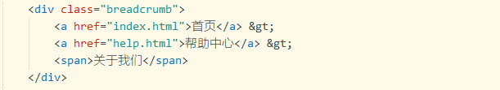
任务实施与分析
步骤3：帮助中心页面面包屑导航制作
根据UI设计图以及对帮助中心导航栏的功能分析，可以梳理出开发该导航时，外层要使用div来布局；“首页”和“帮助中心”等因需要跳转所以要使用<a>标签并链接到目标网页；“关于我们”不需要跳转故使用<span>标签来实现。

Slide 31
任务实施与分析
步骤4：帮助中心左侧导航栏制作
根据UI设计图以及对帮助中心导航栏的功能分析，可以梳理出如下开发需求：
（1）使用div作为最外层布局；
（2）使用<aside>标签来表示这是一个侧栏部分；
（3）使用<dl>标签来描述列表进行导航菜单的布局，<dl>标签与<dt>标签、<dd>标签一起使用；
（4）因为导航需要跳转页面，所以使用<a>超链接来链接到目标网页。

Slide 32
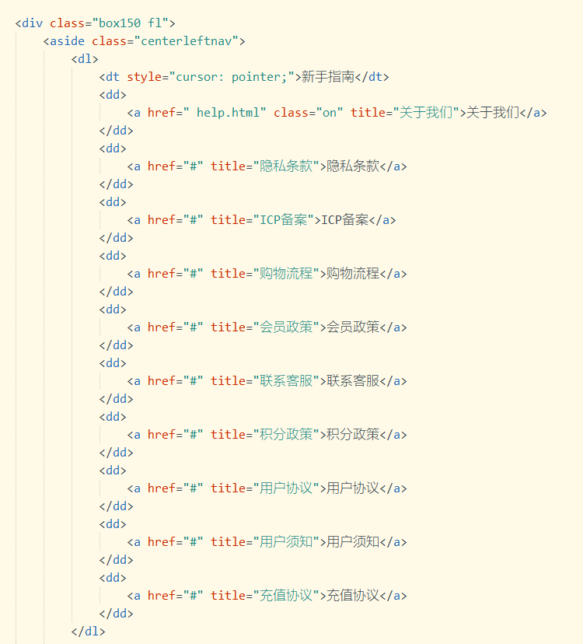
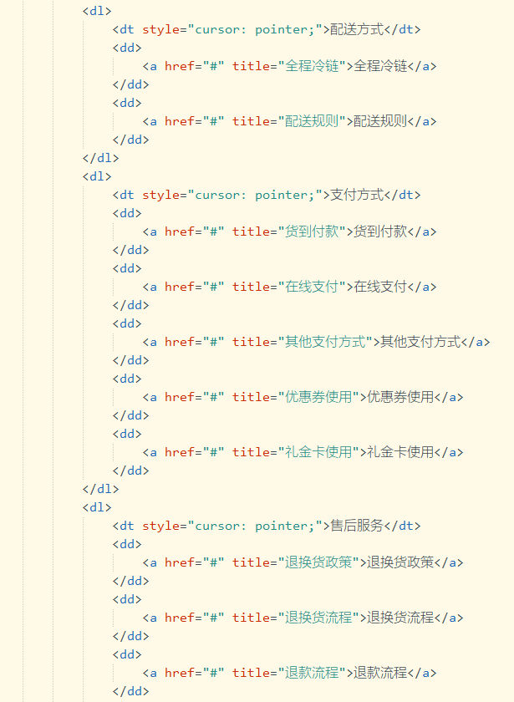
任务实施与分析

Slide 33
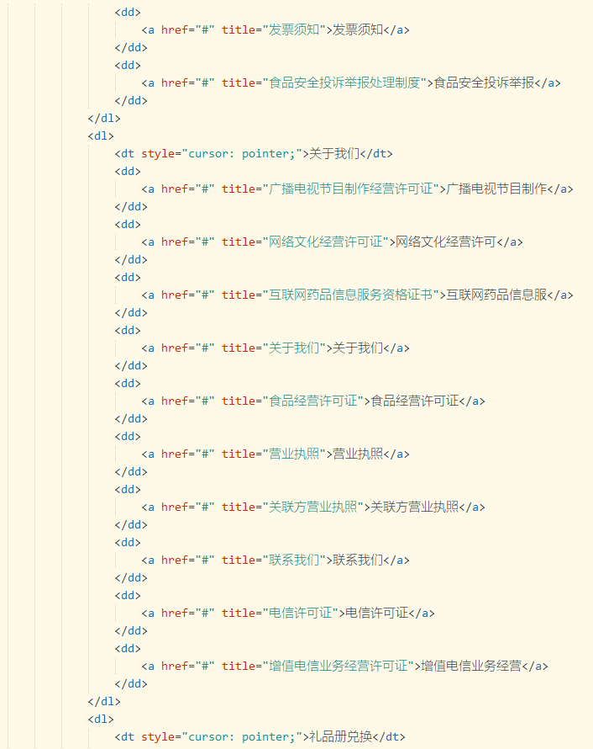
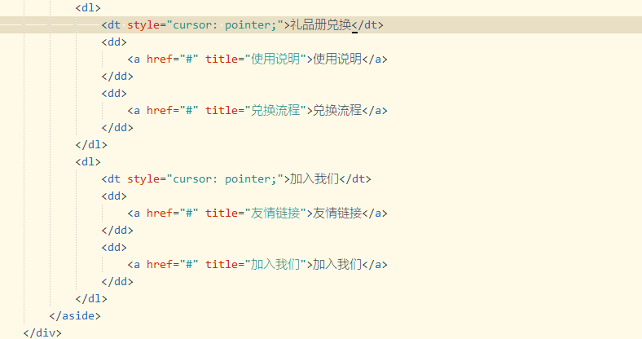
任务实施与分析

Slide 34
任务实施与分析
步骤5：帮助中心板块主体内容
根据UI设计图以及对帮助中心导航栏的功能分析，可以梳理出如下开发需求：
（1）最外层使用div布局。
（2）由于“关于我们”需要独自占据一行，所以我们要选用块级元素<div>来定义“关于我们”，块级元素默认占一行。
（3）定义一个用来展示图片的容器div，这样嵌套在这个div中的图片元素的宽度就不会超过这个div的宽度。
（4）依次插入描述图片，一般在项目的根目录建立“images”文件夹用来存放图片文件。

Slide 35
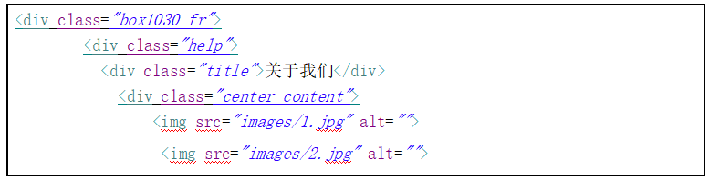
任务实施与分析

Slide 36
任务实施与分析
步骤6：帮助中心底部导航
根据UI设计图以及对帮助中心导航栏的功能分析，可以梳理出如下开发需求：
（1）外层使用div来进行外层大布局。
（2）使用<ul>无序列表来进行导航列表的布局，因为需要跳转页面，所以在<li>中嵌套了超链接标签。
（3）将四个<ul>并排布局并调整间距,由于<ul>标签是块级元素，所以要设置ul元素浮动，在css中给ul元素加上“float:left;”即可。

Slide 37
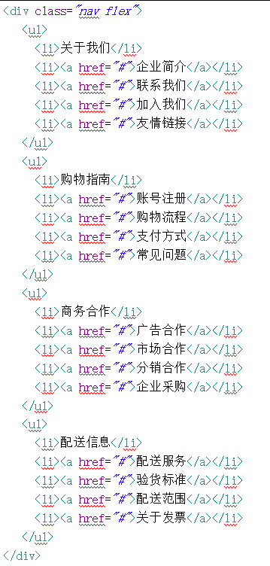
任务实施与分析

Slide 38
拓展知识
HTML标签的属性
HTML标签的属性是各个元素提供的附加信息，属性在HTML标签的开始标签中进行规定，并且总是以键值对的形式出现，比如name=“value”。
属性和属性值对大小写不敏感，万维网联盟在HTML4推荐标准中推荐小写的属性/属性值。属性值应该终被包括在引号内，双引号是最常用的，不过使用单引号也没有问题。

Slide 39
拓展知识
规定标签的唯一id
规定元素的行内样式
id
style
大多数HTML标签都适用于以下属性
class
title
规定标签的类名
规定元素的额外信息

Slide 40
显示结果 | 描述 | 实体名称 | 实体编号
 | 空格 | &nbsp; | &#160;
< | 小于号 | &lt; | &#60;
> | 大于号 | &gt; | &#62;
& | 和号 | &amp; | &#38;
" | 引号 | &quot; | &#34;
' | 撇号 | &apos; (IE不支持) | &#39;
￠ | 分（cent） | &cent; | &#162;
£ | 镑（pound） | &pound; | &#163;
¥ | 元（yen） | &yen; | &#165;
€ | 欧元（euro） | &euro; | &#8364;
§ | 小节 | &sect; | &#167;
© | 版权（copyright） | &copy; | &#169;
® | 注册商标 | &reg; | &#174;
™ | 商标 | &trade; | &#8482;
× | 乘号 | &times; | &#215;
÷ | 除号 | &divide; | &#247;
拓展知识
HTML字符实体
在HTML中某些字符是预留的，开发人员在HTML中不能使用大于号“>”和小于号“<”，因为浏览器会误认为它们是标签，所以开发人员必须在HTML中使用字符实体。

Slide 41


思考与总结
同学们通过以上学习，完成了帮助中心板块的结构搭建，请思考一下为什么网页要使用div进行布局？这样布局有什么好处？

Slide 42

能力提升
请同学们打开任意网站挑选其中的一个页面完成以下任务
1
使用div完成网站的简单布局
2
向网页中插入图片和文字

Slide 43
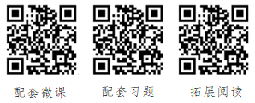
任务训练
扫码进入课程网站，获取对应任务单，阅读任务目标，根据任务步骤，完成拓展任务并提交。

Slide 44
《web前端基础》
感谢观看！

